Slide 1
SISTEMA NERVOSO
Cenni di Organogenesi
Liquor
Vascolarizzazione

Slide 2
CENNI di ORGANOGENESI del
SISTEMA NERVOSO

Slide 3
ORGANOGENESI del SISTEMA NERVOSO
Il SISTEMA NERVOSO ha origine dal foglietto embrionale piu’ esterno (ECTODERMA)
Esso da’ origine, dapprima, alla DOCCIA NEURALE, che successivamente si chiude a formare il TUBO NEURALE in vicinanza della Corda Dorsale
Dal Tubo Neurale si vengono poi a formare, nella sua porzione piu’ craniale, le cosiddette VESCICOLE ENCEFALICHE, dapprima TRE e successivamente CINQUE VESCICOLE

Slide 4
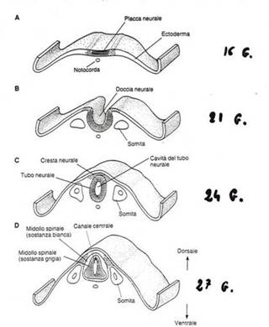
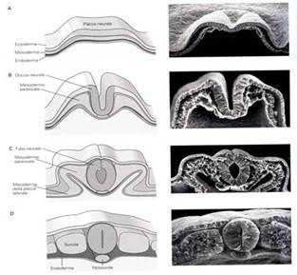
FORMAZIONE DEL TUBO NEURALE

Slide 5
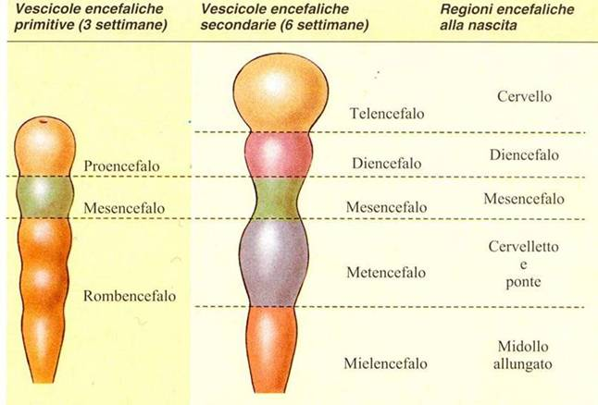
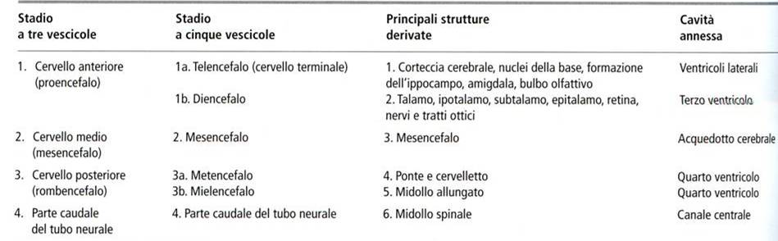
C
E
R
V
E
L
L
O
VESCICOLE ENCEFALICHE
E
LORO DERIVAZIONI
TELENCEFALO

Slide 6
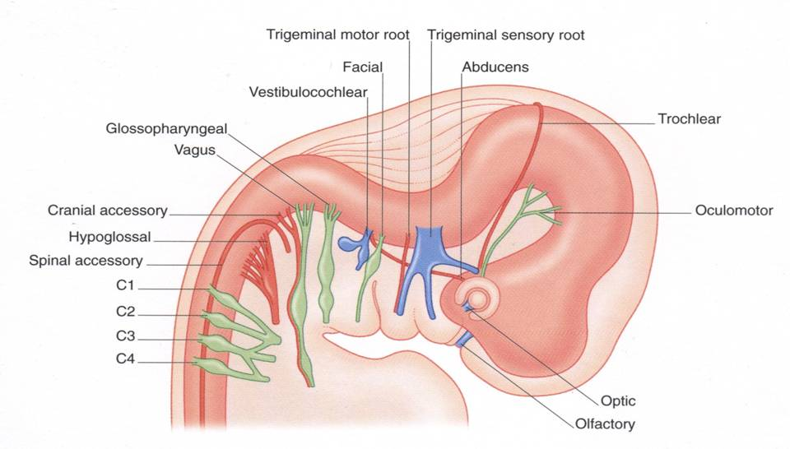
PROGRESSIONE ORGANOGENETICA dei
NERVI ENCEFALICI

Slide 7
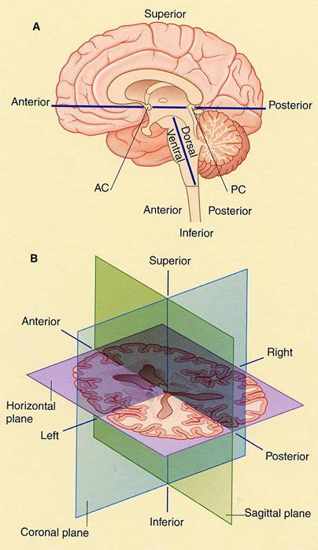
Termine di posizione «ROSTRALE»
Si utilizza SOLAMENTE per i RAPPORTI di POSIZIONE nel SNC e «sintetizza» la posizione «Supero-Anteriore» dell’ Encefalo rispetto al Midollo Spinale
ROSTRALE
Piani dell’encefalo
Terminologia
di
Riferimento

Slide 8
SISTEMI DI PROTEZIONE DEL
SISTEMA NERVOSO CENTRALE
Sono rappresentati da:
INVOLUCRI SCHELETRICI (Scheletro del Neurocranio e del Canale Vertebrale)
INVOLUCRI MENINGEI (Dura Meninge, Aracnoide, Pia Meninge)
LIQUOR (Liquido Cefalo-Rachidiano o Liquido Cerebro-Spinale)

Slide 9
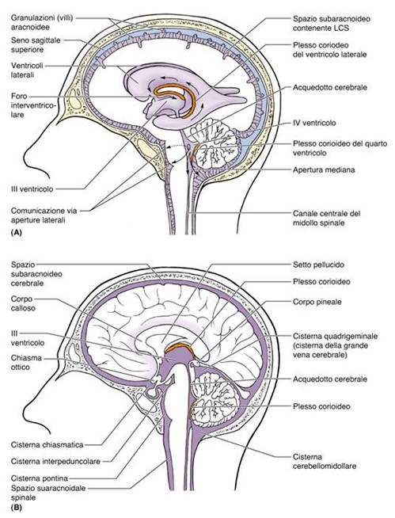
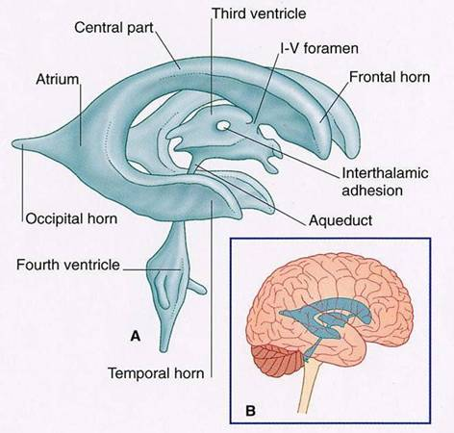

VENTRICOLI ENCEFALICI
(CEREBRALI)
Notes:
Figura 7-26a,b

Slide 10
VENTRICOLI ENCEFALICI e CANALE CENTRALE del MIDOLLO SPINALE
Sono cavità presenti nel SNC, nell’ ambito delle quali (VENTRICOLI ENCEFALICI) viene prodotto il LIQUOR, a livello di strutture ependimali (PLESSI CORIOIDEI)
I VENTRICOLI ENCEFALICI sono:
VENTRICOLI LATERALI (I e II ventricolo) nell’ ambito di ciascun emisfero telencefalico con un corno frontale, un corno temporale ed uno occipitale
VENTRICOLO DIENCEFALICO (III ventricolo)
ACQUEDOTTO MESENCEFALICO
VENTRICOLO DEL TRONCO ENCEFALICO (IV ventricolo)
Il CANALE CENTRALE del MIDOLLO SPINALE, esistente alla nascita, viene ad obliterarsi nel corso degli anni.

Slide 11
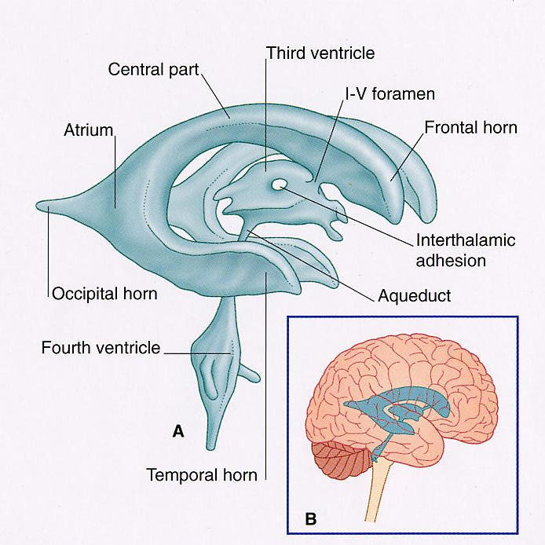

Slide 12
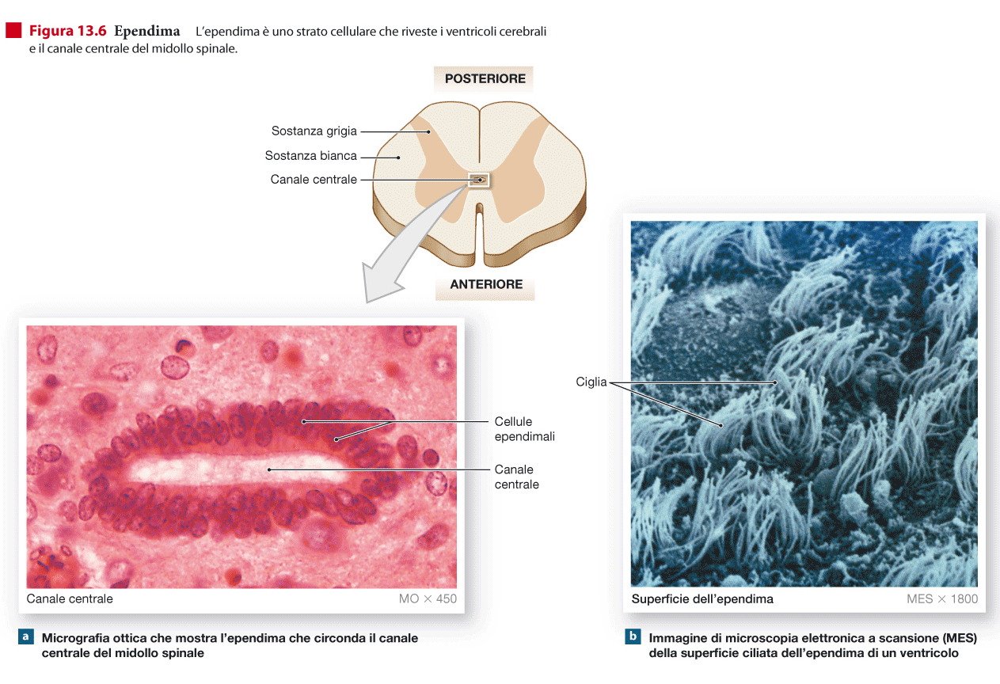

Slide 13
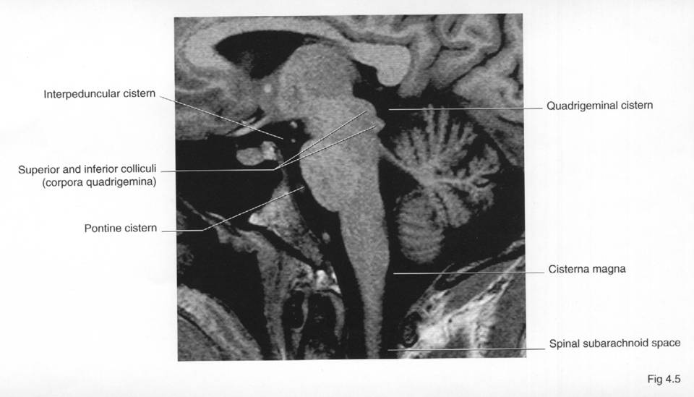

Slide 14
MENINGI
ENCEFALICHE

Slide 15
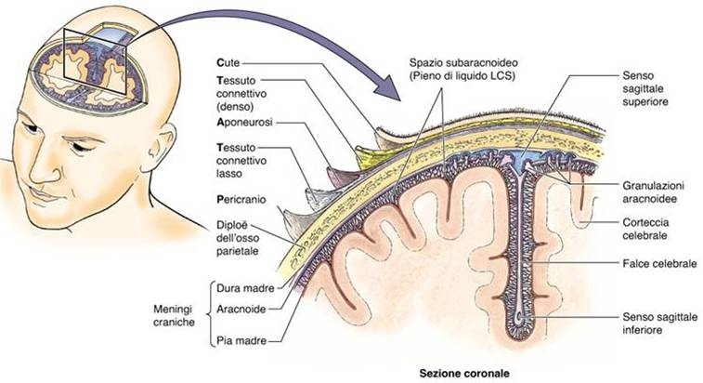
MENINGI ENCEFALICHE
Notes:
Figura 7-14

Slide 16
MENINGI ENCEFALICHE
Sono rappresentate, dalla superficie verso la profondità, da:
DURA MENINGE o DURA MADRE, in intimo contatto con il Periostio delle Ossa che formano la cavità del Neurocranio;
ARACNOIDE, così definita per la morfologia che ricorda una tela di ragno. Vi si diramano le formazioni vascolari che raggiungono il tessuto nervoso. L’Aracnoide si continua profondamente con la
PIA MENINGE o PIA MADRE, che intimamente aderisce al tessuto nervoso

Slide 17
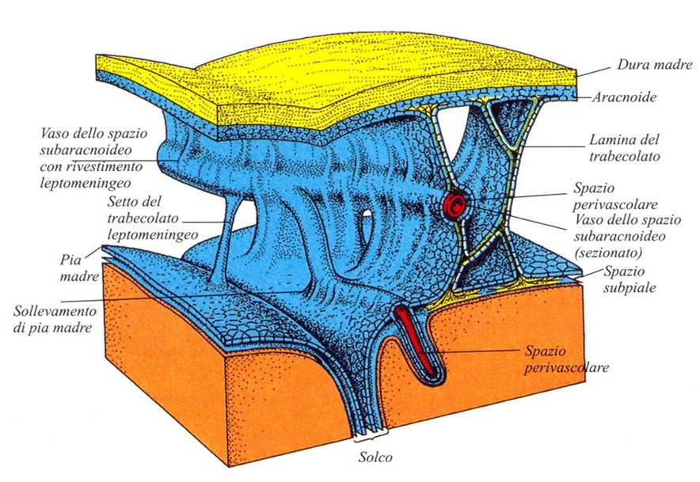

Slide 18
MENINGI
SPINALI

Slide 19
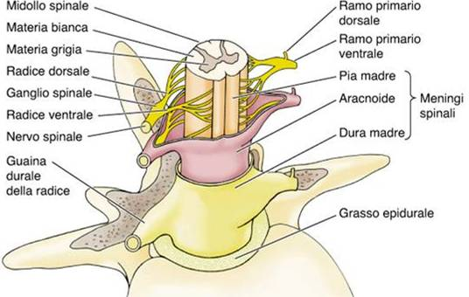
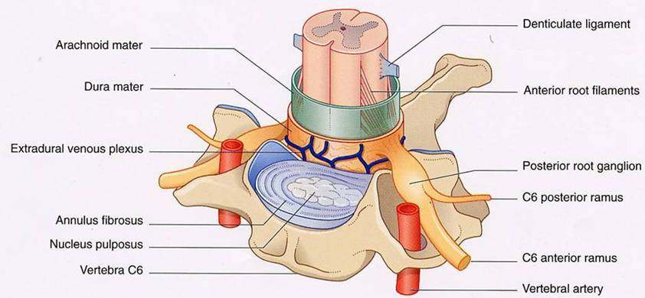
MENINGI SPINALI
[1]
Notes:
Figura 4-29

Slide 20
MENINGI SPINALI
Sono le medesime dell’ Encefalo, con la differenza che la Dura Meninge NON aderisce alla struttura ossea vertebrale, ma si osserva la interposizione di Tessuto Adiposo, dove si ritrovano i Plessi Venosi che drenano sangue refluo dal midollo spinale.
Le MENINGI SPINALI rivestono non solo il Midollo Spinale, ma anche i Nervi Spinali che costituiscono la cosiddetta CAUDA EQUINA, la quale occupa la porzione del canale vertebrale posto caudalmente alla vertebra L2

Slide 21
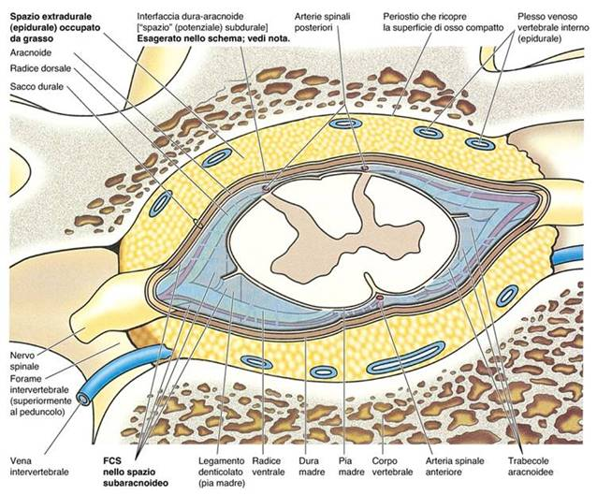
MENINGI SPINALI
[2]
Notes:
Figura tabella 4-10

Slide 22
Liquor (Liquido cefalo-rachidiano, Liquido cerebro-spinale, LCS)
È un Fluido Biologico che:
Costituisce un supporto fisico-chimico per il SNC
Forma un ambiente liquido in cui il SNC , per così dire, “sospeso” ossia «galleggia»
Mantiene un ambiente fisico-chimicamente stabile per il funzionamento dei neuroni
Puo’ sostituire il sistema circolatorio linfatico (solo nell’ encefalo, anche se recentemente si è ipotizzata la esistenza di linfatici anche nell’Encefalo)
Veicola messaggi chimici coinvolti nella comunicazione all’interno del SNC

Slide 23
LOCALIZZAZIONE DEL LCS
Il LIQUOR si localizza :
A) nelle CAVITA’ INTERNE (Ventricoli Encefalici e Canale Centrale del Midollo Spinale) ed ESTERNE (SPAZIO SUBARACNOIDEO) del SNC
B) negli SPAZI EXTRACELLULARI del Tessuto Nervoso (come fluido interstiziale)

Slide 24
Liquido cerebro-spinale (LCS)
Formazione e Percorso attraverso le Cavità del SNC e nello spazio subaracnoideo
della Dura Madre) I Vasi Arteriosi raggiungono i Microcircoli dei
Plessi Corioidei nei Ventricoli Encefalici
Il LCS formatosi decorre nel Sistema Ventricolare
Attraverso le aperture del IV ventricolo (forami di Magendie e Luschka), il LCS trapassa nello
Spazio Subaracnoideo, e da qui viene recuperato dai
villi aracnoidei, per essere riversato nei
Seni Venosi

Slide 25
DIFFUSIONE DEL
LIQUIDO CEREBRO-SPINALE (LCS)
Il LCS diffonde passivamente attraverso la membrana glio-ependimale che riveste i ventricoli encefalici
Raggiunge lo spazio extracellulare nel tessuto nervoso encefalico contribuendo alla formazione del liquido extracellulare (che origina anche dai capillari sanguiferi)
Attraversa la membrana glio-piale
Raggiunge lo spazio subaracnoidale

Slide 26
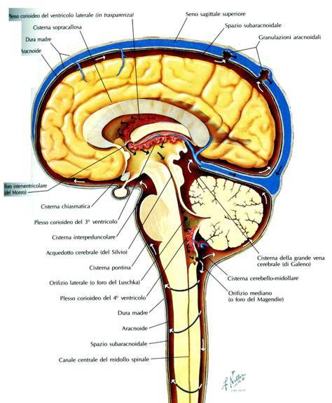
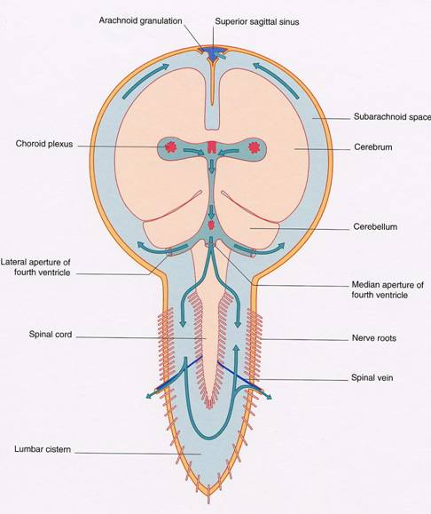
CIRCOLAZIONE LIQUORALE

Slide 27
BARRIERA EMATO-ENCEFALICA
La cosiddetta BARRIERA EMATO-ENCEFALICA è una struttura costituita da:
Barriera Sangue-LCS (Liquido Cerebro-Spinale) ossia la BARRIERA EMATOLIQUORALE
Barriera Sangue-LEC (Liquido Extracellulare)
Nel suo complesso, questo dispositivo seleziona il passaggio, in base alle loro dimensioni, di molecole con caratteristiche idrofile. Le molecole lipofile, invece, diffondono comunque, secondo gradiente di concentrazione.

Slide 28
BARRIERA SANGUE - LCS
La BARRIERA SANGUE-LCS è situata nell'ependima specializzato che riveste i plessi corioidei.
Le cellule ependimali si rapportano fra loro tramite specifici dispositivi giunzionali.
Questa sorta di cinture pericellulari di fusione di membrana rappresentano la vera sede della barriera, mentre i capillari del microcircolo sono fenestrati

Slide 29
Barriera sangue – LCE (Liquido Extracellulare)
La barriera sangue-LCE risiede nei Microcircoli del SNC :
Le cellule endoteliali sono collegate da specifici dispositivi giunzionali
L'endotelio non è fenestrato

Slide 30
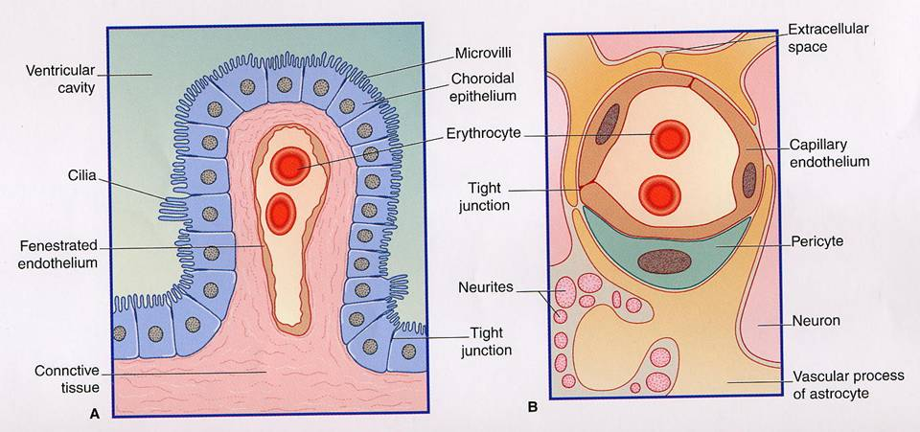
Barriera sangue-liquido extracellulare
Barriera sangue-liquido
cerebrospinale
(Emato-Liquorale)

Slide 31
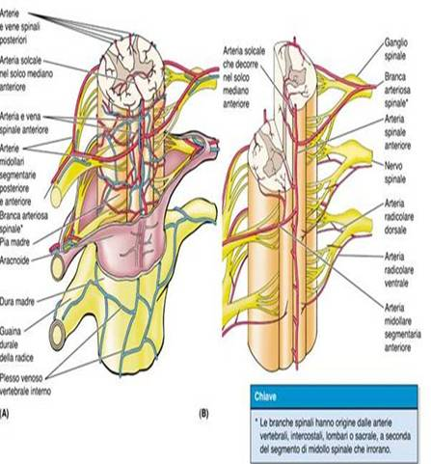
VASCOLARIZZAZIONE
SANGUIFERA del
MIDOLLO SPINALE

Slide 32
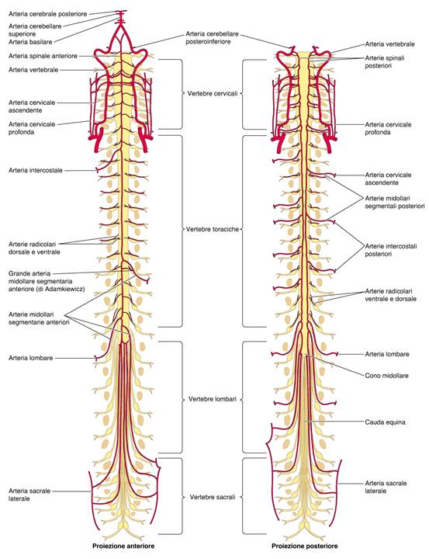
ARTERIE RADICOLARI ANTERIORI
che si collegano con
ARTERIA SPINALE ANTERIORE
ARTERIE RADICOLARI POSTERIORI
che si collegano con le
DUE ARTERIE SPINALI POSTERIORI

Slide 33
VASCOLARIZZAZIONE ARTERIOSA del MIDOLLO SPINALE
Le ARTERIE RADICOLARI ANTERIORE e POSTERIORE derivano da:
ARTERIE VERTEBRALI per la zona cervicale;
ARTERIE INTERCOSTALI per la zona toracica;
ARTERIE LOMBARI per la zona lombare (anche per la Cauda Equina, che comunque è SNP).
Le Arterie Radicolari convergono, poi, nella ARTERIA SPINALE ANTERIORE e nell DUE ARTERIE SPINALI POSTERIORI.

Slide 34
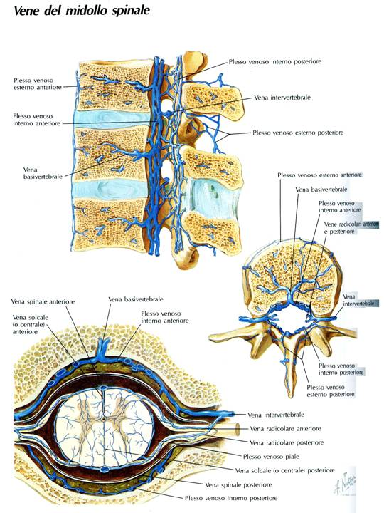
DRENAGGIO VENOSO del MIDOLLO SPINALE
Vengono a formarsi i PLESSI VENOSI INTERNO (al Canale Vertebrale) ed ESTERNO, i quali ripercorrono il decorso inverso delle Arterie afferenti.

Slide 35
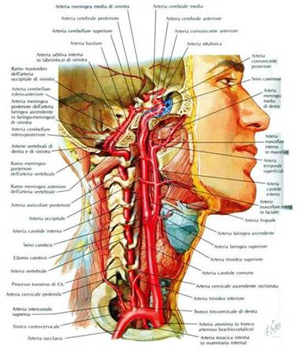
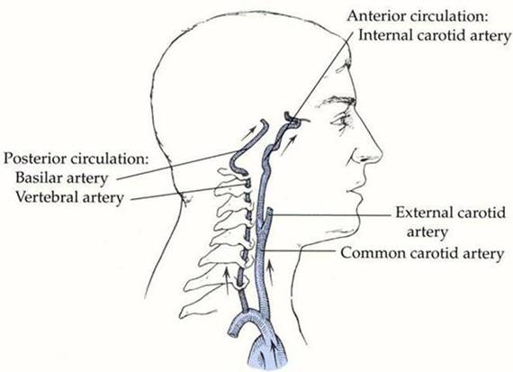
SISTEMA DELL’ ARTERIA VERTEBRALE o SISTEMA VERTEBRO-BASILARE
SISTEMA DELL’ ARTERIA CAROTIDE (interna)

Slide 36
IRRORAZIONE ARTERIOSA DEI DISTRETTI
DELL’ ENCEFALO
Il TRONCO ENCEFALICO e IL CERVELLETTO ricevono solo dal circolo posteriore (VERTEBRO-BASILARE)
Il resto dell’ ENCEFALO è, invece, irrorato sia dal Sistema VERTEBRO-BASILARE (circolo posteriore), sia dal SISTEMA dell’ ARTERIA CAROTIDE INTERNA (circolo anteriore)

Slide 37
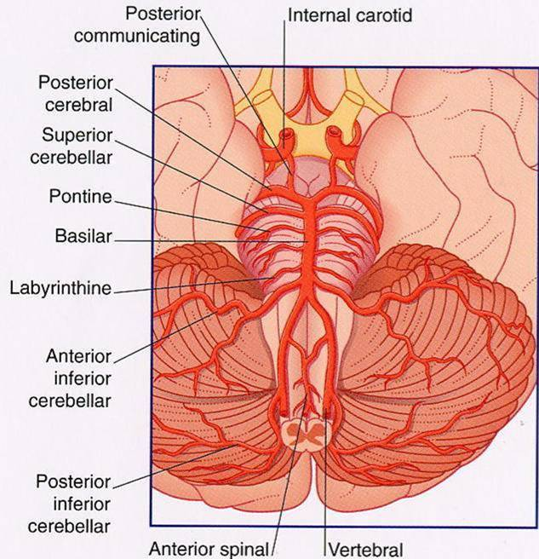
Il SISTEMA
VERTEBRO-BASILARE
È di competenza delle ARTERIE VERTEBRALI, che, attraversato il grande foro occipitale, danno luogo al TRONCO ARTERIOSO BASILARE
ARTERIE DEL
TRONCO ENCEFALICO
E
DEL CERVELLETTO

Slide 38
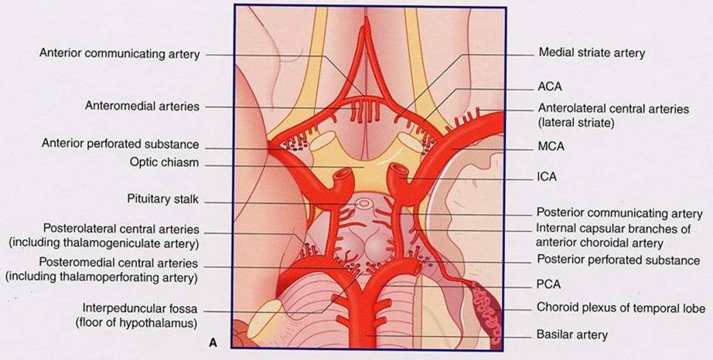
CIRCOLO ARTERIOSO ENCEFALICO di Willis
ACA: Arteria Cerebrale Anteriore
ICA: Arteria Carotide Interna
MCA: Arteria Cerebrale Media
PCA: Arteria Cerebrale Posteriore

Slide 39
SISTEMA ARTERIOSO di WILLIS
È un Sistema Arterioso Anastomotico tra il Sistema della Carotide Interna ed il Sistema Vertebro-Basilare.
L’ Arteria Carotide Interna, nel Neurocranio, emette l’ ARTERIA CEREBRALE MEDIA, che prosegue con l’ ARTERIA CEREBRALE ANTERIORE, la quale, tramite l’ ARTERIA COMUNICANTE ANTERIORE, si collega alla Arteria Cerebrale Anteriore del lato opposto.
Dal TRONCO BASILARE si origina l’ ARTERIA CEREBRALE POSTERIORE, che, tramite la ARTERIA COMUNICANTE POSTERIORE, si collega all’ Arteria CAROTIDE INTERNA.

Slide 40
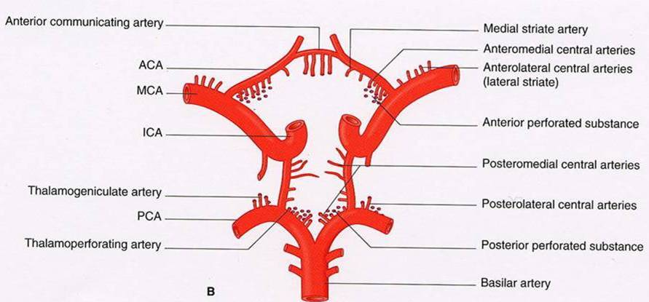
CIRCOLO ARTERIOSO ENCEFALICO di WILLIS
ACA: Arteria Cerebrale Anteriore
ICA: Arteria Carotide Interna
MCA: Arteria Cerebrale Media
PCA: Arteria Cerebrale Posteriore

Slide 41
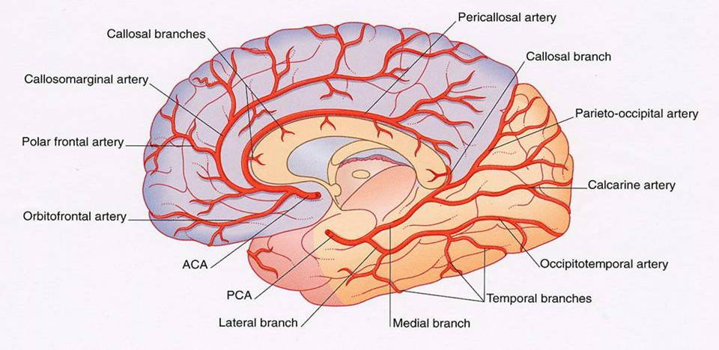
IRRORAZONE CORTICALE EMISFERI TELENCEFALICI
PROIEZIONE MEDIALE
ACA: Arteria Cerebrale Anteriore
PCA: Arteria Cerebrale Posteriore

Slide 42
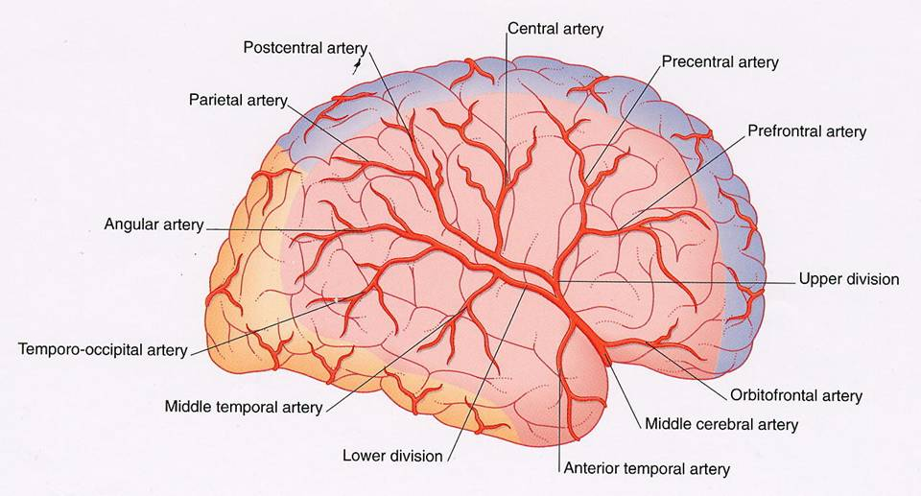
IRRORAZONE EMISFERI TELENCEFALICI
PROIEZIONE LATERALE
MCA = ARTERIA CEREBRALE MEDIA

Slide 43
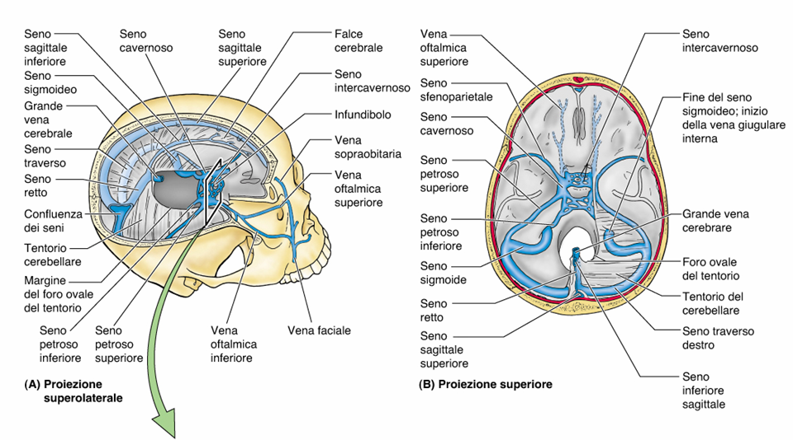
SENI VENOSI della DURA MADRE

Slide 44
DRENAGGIO VENOSO DELL’ ENCEFALO
Il Sangue Refluo dell’ Encefalo per circa l’ 85% è drenato dal Sistema dei SENI VENOSI della DURA MADRE (Seno SAGITTALE SUPERIORE ed INFERIORE, Seno RETTO, Seno SIGMOIDEO, Seno CAVERNOSO). Sono ampi Vasi Venosi inseriti intimamente nella meninge piu’ esterna e, pertanto, in stretto rapporto con le strutture scheletriche.Essi convergono a formare la VENA GIUGULARE INTERNA.
Circa il 15% viene invece drenato nel Sistema delle VENE VERTEBRALI. Diretto: dalla parte caudale del bulbo verso il CIRCOLO VENOSO VERTEBRALE e da qui nella VENA SUCCLAVIA
Indiretto attraverso i seni venosi della dura madre: da tutti gli altri distretti (coinvolgimento della VENA GIUGULARE INTERNA).

Slide 45
